Slide 1
Крахмал и крахмалопродукты

Slide 2
Содержание
1. Крахмал, виды, ассортимент, требования к качеству.
2. Крахмалопродукты, классификация, упаковка, маркировка, хранение.
3. Контрольные вопросы

Slide 3
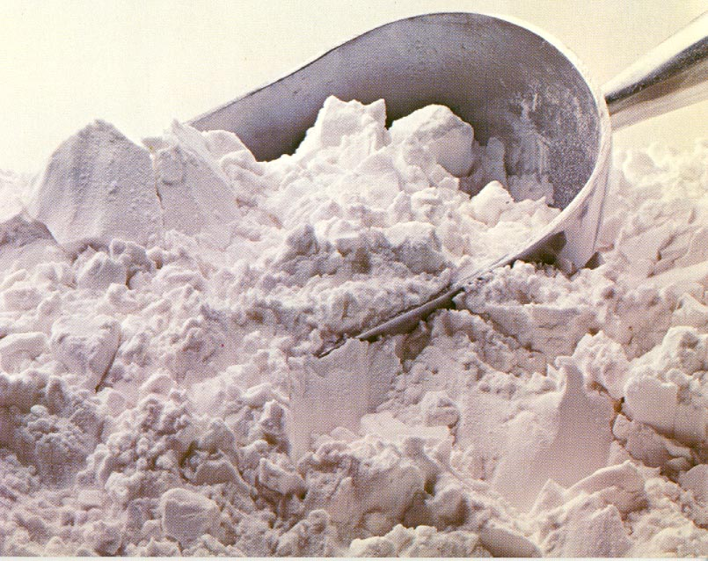
Крахмал – это углевод в виде однородного белого
порошка без запаха и вкуса, издающий при
растирании скрипящий звук.
Энергетическая ценность 100г. Крахмала 313 – 342 ккал,
благодаря содержанию белка, минеральных веществ, воды.

Slide 4
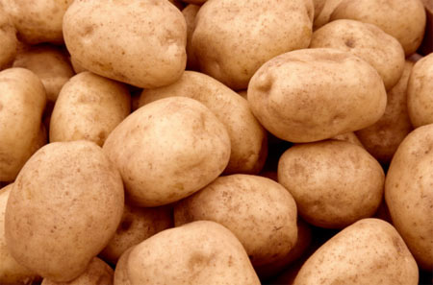
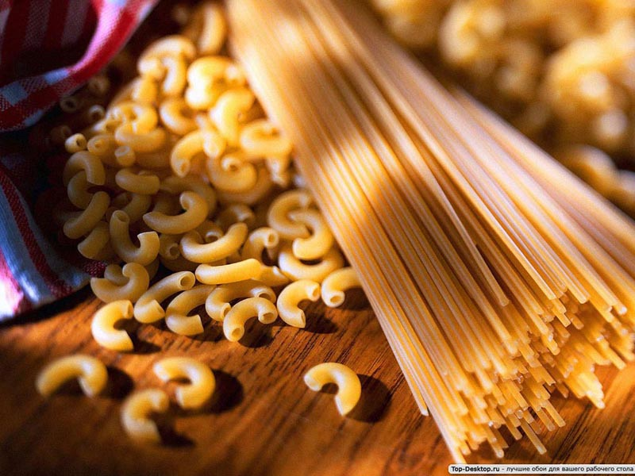
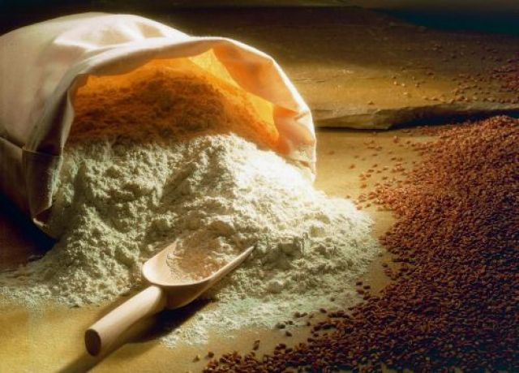
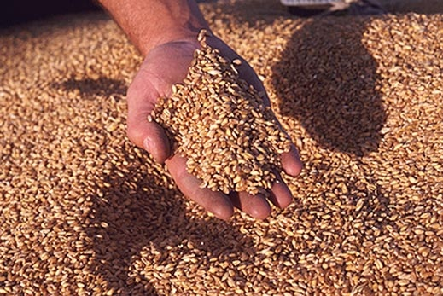
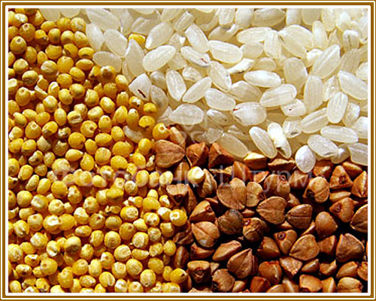
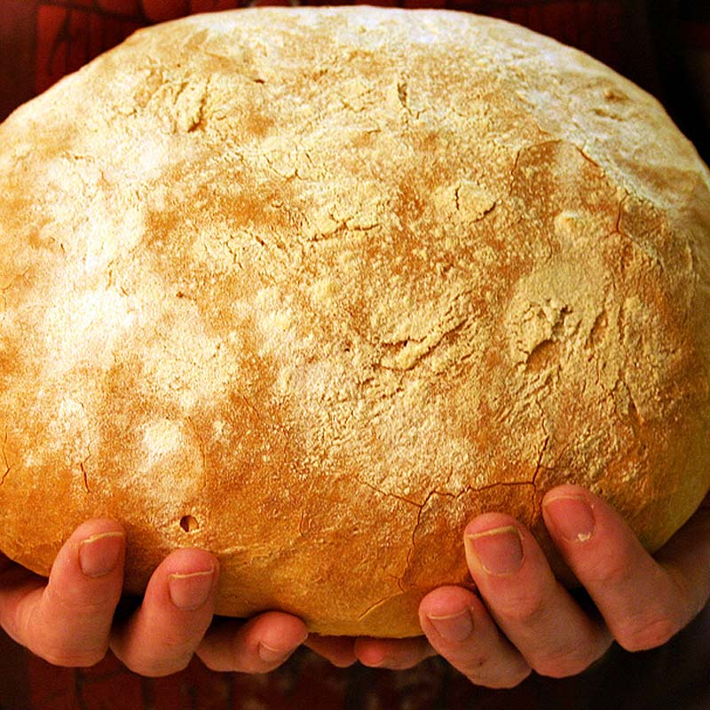
Крахмал–является источником энергии человека, в большом количестве содержится в зерне, картофеле, и зернопродуктах (мука, хлеб, крупа, макаронные изделия)

Slide 5
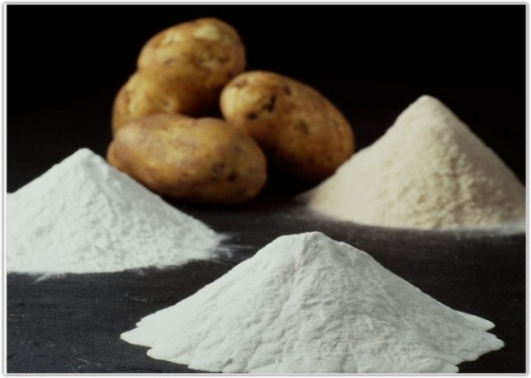
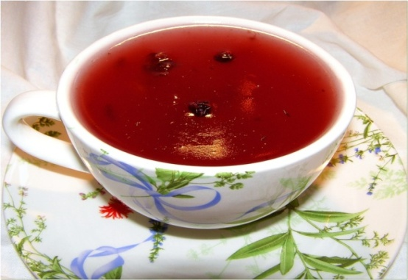
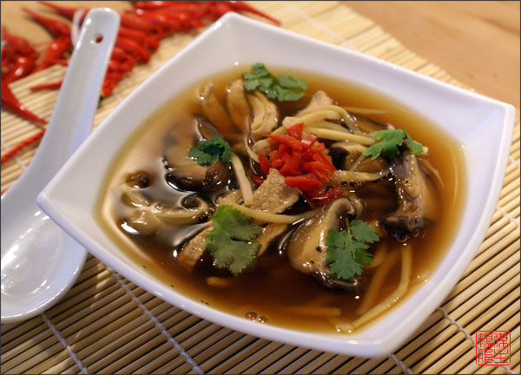
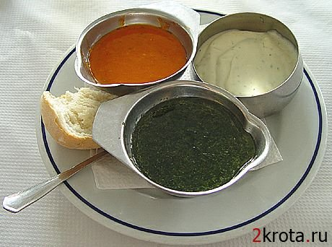
В зависимости от сырья, из которого
производят крахмал, его подразделяют:
1. На картофельный – получают из клубней картофеля, образуют вязкий прозрачный клейстер. Применяют при приготовлении плодово-ягодных киселей, соусов, супов

Slide 6
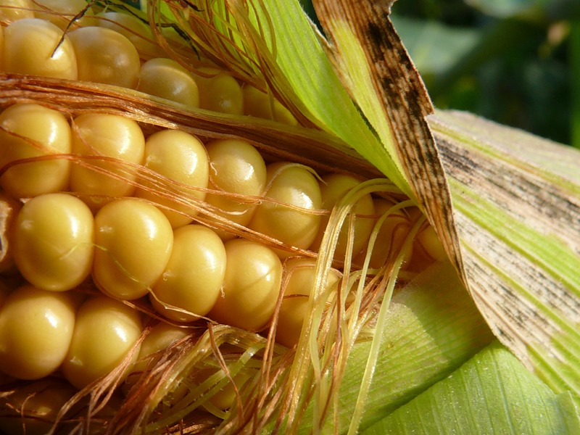
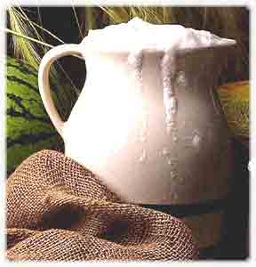
2.Кукурузный (маисовый) – имеет не высокую вязкость, образует непрозрачный клейстер молочно-белого цвета. Используют для приготовления молочных киселей.

Slide 7
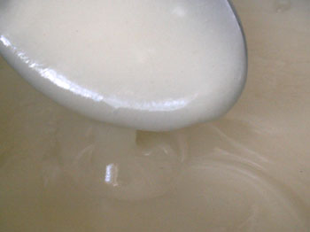
3.Амилопектиновый – получают из восковидной
кукурузы, образует клейстер хорошей вязкости,
используют как стабилизатор (сохраняя заданную консистенцию продукта) и загуститель.

Slide 8
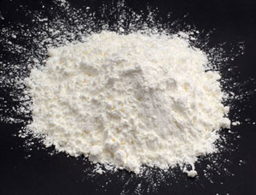
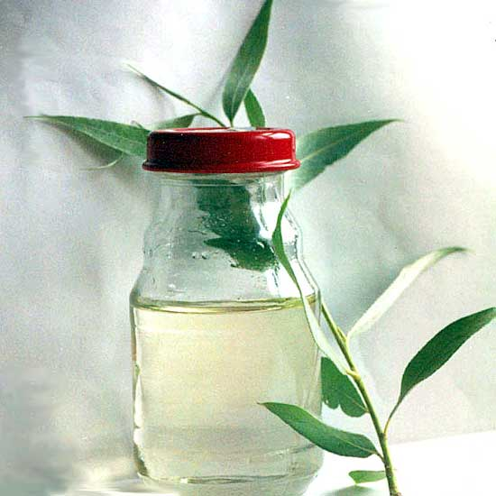
4.Модифицированный – получают из всех видов крахмала.
Он бывает:
- Набухающий (при смачивании водой увеличивается в объеме);
Желирующий (вместо агара применяют в кондитерской промышленности);
Окисленный крахмал (обладает разнообразными свойствами по вязкости).

Slide 9
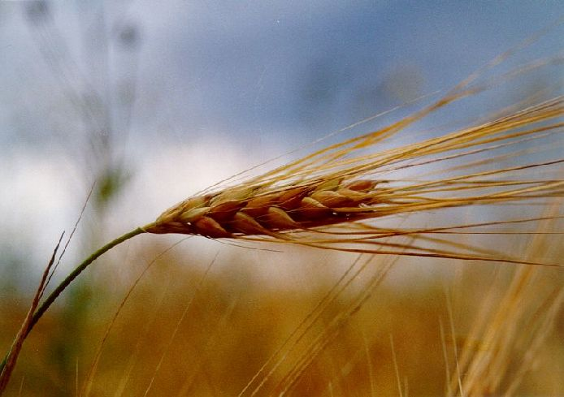
5.Пшеничный – образует клейстер пониженной вязкости, прозрачнее раствора из кукурузного крахмала.

Slide 10
Крахмал подразделяют на сорта:
Картофельный – Экстра, высший, первый
сорт, второй сорт (для технических целей);
Кукурузный и Рисовый – на высший и первый
сорт;
- Пшеничный – Экстра, высший, первый сорт.

Slide 11
Требования к качеству:
По внешнему виду картофельный крахмал – измельчительный порошок, без комков и крупинок, без посторонних запахов, привкусов , без хруста при разжевывании. Цвет белый с кристаллическим блеском у крахмала экстра и высшего сорта, белый у 1-го сорта, белый с сероватым оттенком у 2 го.
Кукурузный крахмал –однородный порошок, цвет белый с желтоватым оттенком.
Не допускается: содержание примесей других видов крахмала и солей тяжелых металлов.

Slide 12
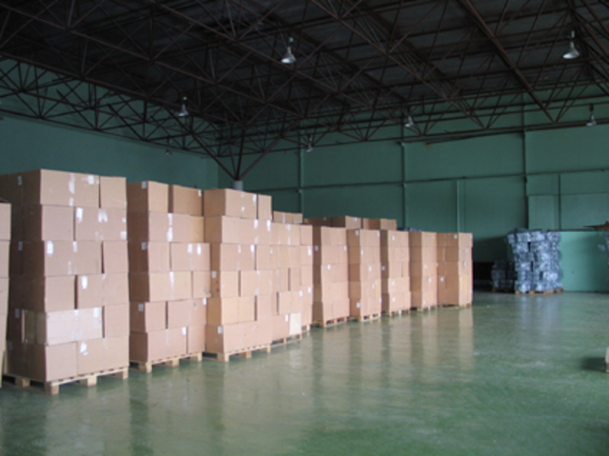
Хранение
Хранят в чистых, сухих, хорошо проветриваемых складах на стеллажах, в бумажных и целлофановых пакетах при относительной влажности воздуха не выше 75 % и при t 17с

Slide 13
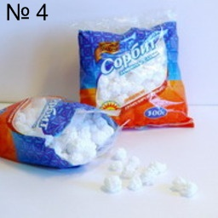
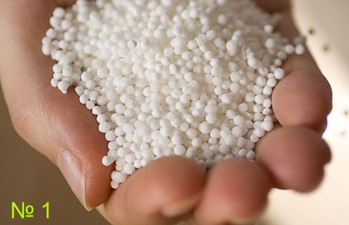
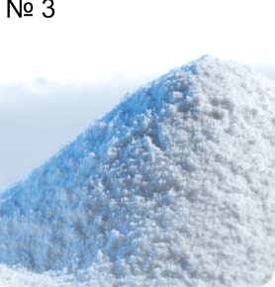
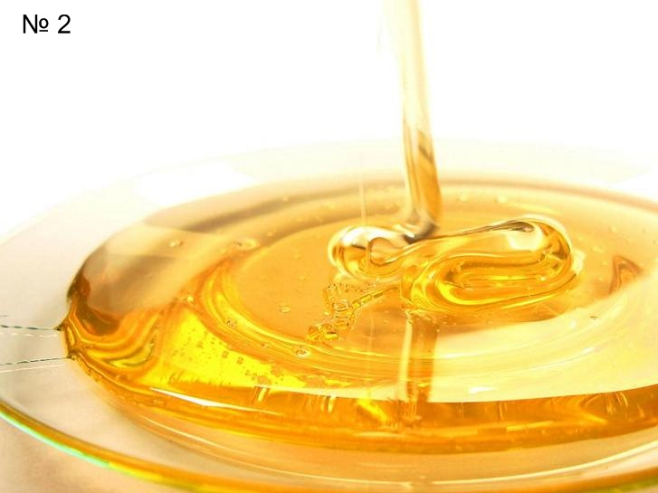
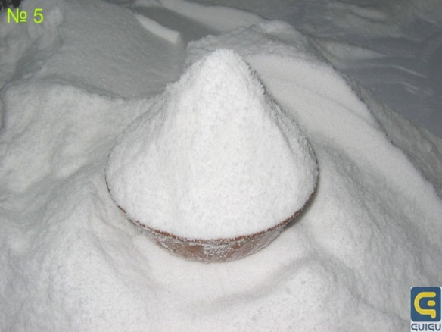
Основными продуктами переработки крахмала являются: Саго №1, патока №2, глюкоза №3, сладкие вещества (сорбит №4, ксилит №5).
4
1
3
2
5

Slide 14
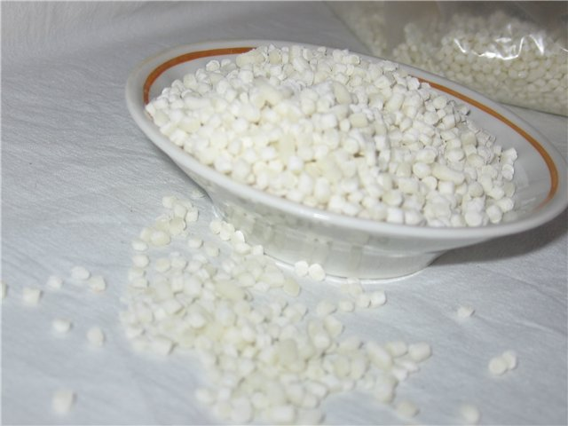
Саго может быть натуральным, полученным из середины ствола саговых пальм и искусственным, изготовленным из картофельного или кукурузного крахмала высшего и первого сорта.

Slide 15
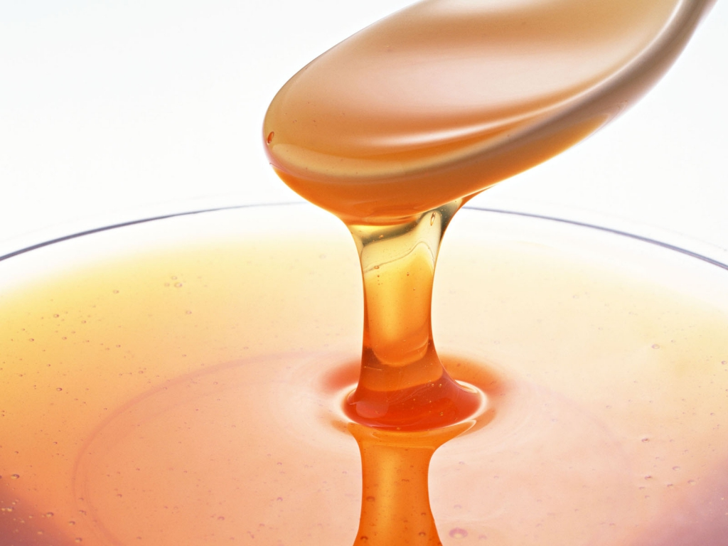
Патока – это прозрачная, почти бесцветная или желтая, густая сиропообразная жидкость, используемая в кондитерской и хлебопекарной промышленности.
Патока – антикристализатор, добавляется для удаления приторности сладкого вкуса.

Slide 16
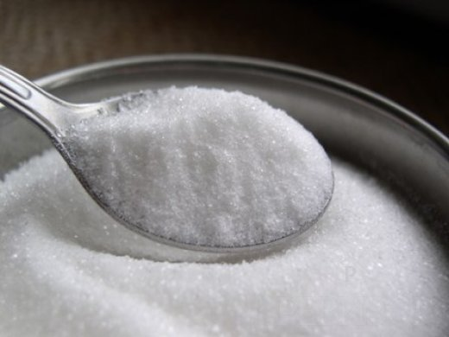
Глюкоза - это продукт полного гидролиза
крахмала, используют в кондитерской, консервной
фармацевтической промышленности.

Slide 17
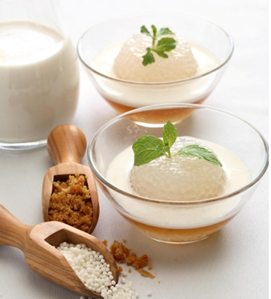
Маркируют крахмал и крахмалопродукты с надписью «Боится сырости».
Хранят в упакованном виде, без посторонних запахов и незараженных вредителями хлебных запасов складов.
При t 10с влажность
воздуха 75% - 2 года.

Slide 18
Контрольные вопросы
1.На какие виды подразделяют крахмал в зависимости от сырья?
2.Как получают модифицированный крахмал?
3.Продукты переработки крахмала?
4. Основное свойство патоки?
5.Какой надписью маркируют крахмал и крахмалопродукты?

